Slide 1
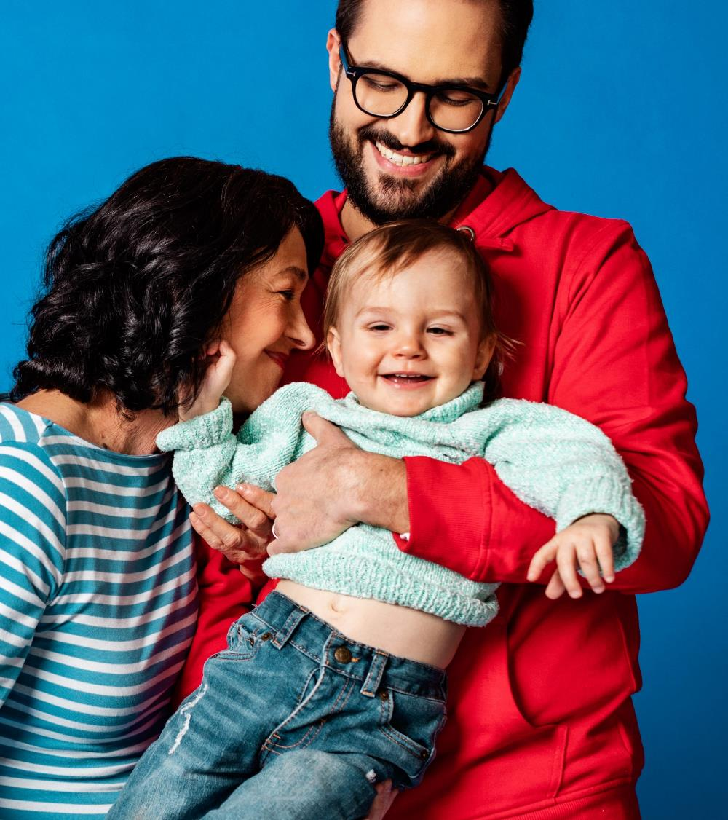
Toiminta-suunnitelma
2023
Esitysaineisto marttayhdistyksille
Päivitetty 9.6.2022

Slide 2
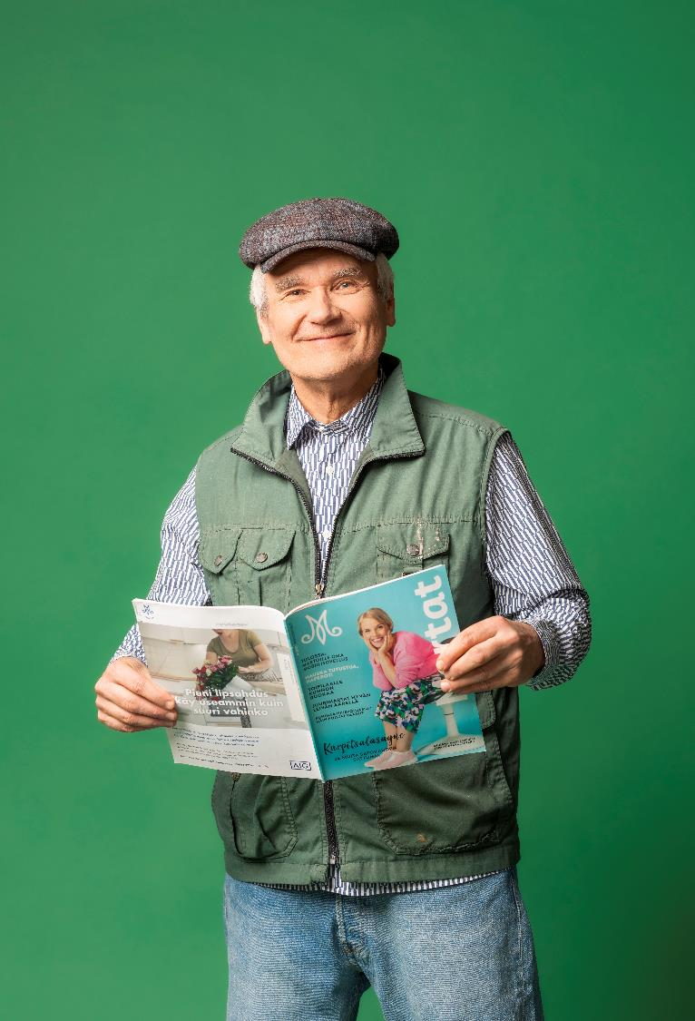
Toimintasuunnitelmasta
Marttaliiton yhdistyksille tekemää toimintasuunnitelmapohjaa voi käyttää sellaisenaan tai muokattuna.
  Toimintasuunnitelmasta voi jättää sisältöjä pois yhdistyksen toimintakulttuuriin sopivalla tavalla.
  Yhdistyksellä voi myös olla toimintaa, jota ei ole suunnitelmapohjassa ja jonka yhdistys itse lisää toimintasuunnitelmaansa.
Toimintasuunnitelma on tekstimuotoinen (word) ja siitä on tehty vuosikokouksia varten ppt-esitys.
  Yhdistysten toimintasuunnitelmapohja (word ja ppt) löytyvät Martat.fi-sivuilta osoitteesta www.martat.fi/toiminnan-suunnittelu
  Valtakunnallisten tapahtumien ohjeistukset löytyvät Yhdistyskanavasta www.martat.fi/toiminta

Slide 3
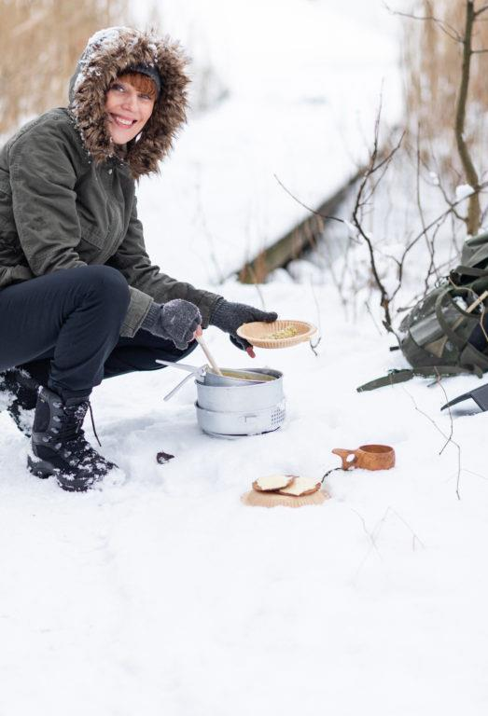
Vuoden teema: Varaudutaan taidolla
Varautuminen ja poikkeuksellisissa tilanteissa toimiminen edellyttää joustavuutta ja resilienssiä eli uusien ratkaisujen ja ajatusmallien käyttöönottoa sekä toiveikkuutta.
Ne kehittyvät varautumista edistäviä taitoja oppimalla.
Marttojen tärkein varautumistehtävä on omatoimisen varautumisen vahvistaminen ja arjen taitojen edistäminen – ja taitojen opettajina me olemme taitureita.
Martoissa tehdään ja opitaan paljon asioita, jotka parantavat varautumiskykyä ja joustavuutta toimia muuttuvissa tilanteissa. Tehdään se yhdessä näkyväksi.
Martoilla tärkeä rooli myös ihmisten turvallisuuden tunteen ja pärjäämisen kokemuksen vahvistajana.

Slide 4
Marttataidot ovat varautumisen taitoja
Ruoan-
valmistus
Kotivaran hyödyntäminen
Säilöntä
Kotitarve-
viljely
Luonnon-
antimien hyödyntäminen
Luonnossa liikkuminen
Kompostointi
Kestävä asuminen
Taloustaidot

Slide 5
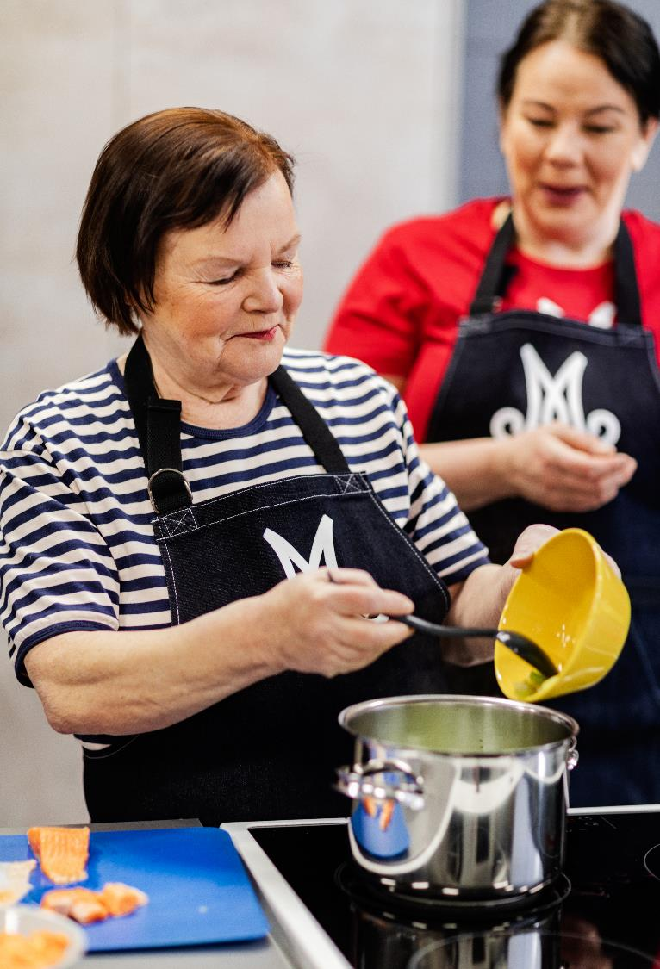
Innostavaa marttatoimintaa
Tavoitteet
Yhdistyksen jäsenyys koetaan kiinnostavaksi ja jäsentyytyväisyys vahvistuu. Mukaan tulee korona-aikaa enemmän uusia jäseniä.
Martat on mielekäs harrastus ja yhteisö, johon on helppo tulla mukaan. Jäsenten keski-ikä kääntyy laskuun.
Marttailu mahdollistaa erilaisia, vaikuttavia ja sisältölähtöisiä kohtaamisia.
Yhdistyksen toiminta on monipuolista ja toimintakalenterista löytyy innostavaa ja kiinnostavaa toimintaa kaikille jäsenille.
Yhdistyksen toimintakulttuuri on avoin, vieraanvarainen ja yhdenvertaisuutta vaaliva. Jokaiselle löytyy oma tapa olla martta.
Yhdistyksen toiminnassa opitaan yhdessä sekä siirretään osaamista ihmiseltä ja sukupolvelta toiselle.
Yhdistys huomioi toiminnassaan marttajärjestön strategian ja brändin sekä toimintavuoden yhteiset teemat ja tapahtumat.

Slide 6
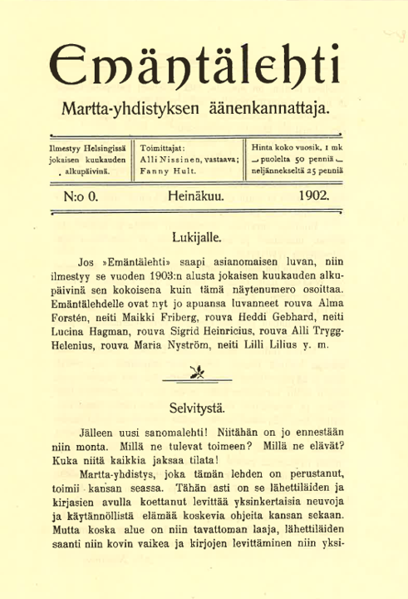
Maailman suurin marttailta juhlii Martat-lehteä 31.1.
Martat kokoontuvat samaan aikaan eri puolilla Suomea juhlimaan 120 vuotta täyttävää jäsenlehteämme sen ensimmäisen päätoimittajan Alli Nissisen nimipäivänä.
Vuonna 1903 säännöllisesti ilmestymään alkanut Emäntälehti sai myöhemmin nimekseen Martat.
Marttaliitto kutsuu kaikki yhdistykset ja piirit mukaan Maailman suurimman marttaillan toteutukseen.
Marttaliitto tuottaa marttailtaan materiaalin, jossa on yhteisen ohjelman toteutukseen tarvittavat toimintaohjeet, tarjoiluehdotus sekä vinkkejä illan järjestämiseen.
Jokainen marttayhdistys voi muokata marttaillasta itselleen sopivan.
Marttaillan voi myös järjestää yhdessä jonkin toisen tai useamman marttayhdistyksen kanssa.

Slide 7
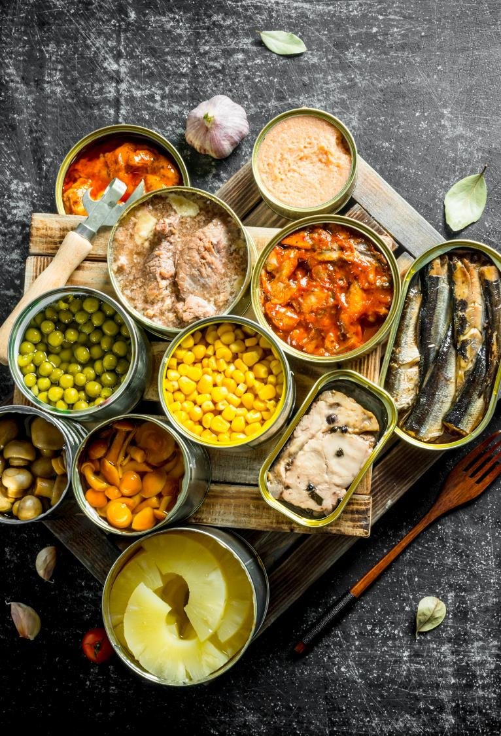
Marttailuviikon 17.-23.4. teemana kotivara
Marttailuviikosta on tullut perinne, jonka aikana Martat näkyvät ja kuuluvat eri puolilla Suomea.
Viikon tavoitteena on lisätä tietoa ja ymmärrystä kotivarasta, sen sisällöstä ja siitä, miksi kotivaraa tarvitaan. Annamme konkreettisia esimerkkejä ja neuvoja, joilla varaudutaan arkipäivän poikkeustiloihin.
Neuvomme kotivarasta ja 72 tunnin varautumissuosituksesta. Häiriötilanteen yllättäessä kotona tulee pärjätä itsenäisesti vähintään kolme vuorokautta niin, että on esimerkiksi riittävä määrä ruokaa ja lääkkeitä. On tärkeää tuntea myös muut omatoimisen varautumisen perusteet, kuten mistä häiriötilanteissa saa oikeaa tietoa.
Marttailuviikolla yhdistykset, piirit ja vapaaehtoiset martat järjestävät yleisötapahtumia ja marttailtoja.

Slide 8

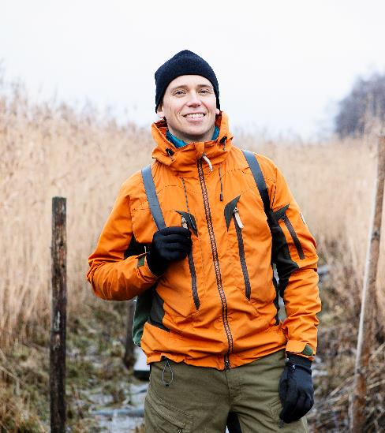
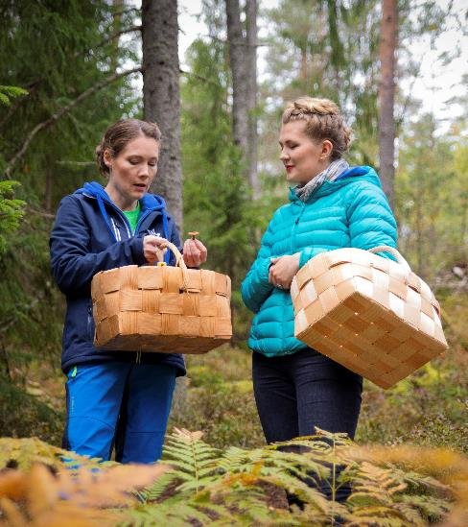
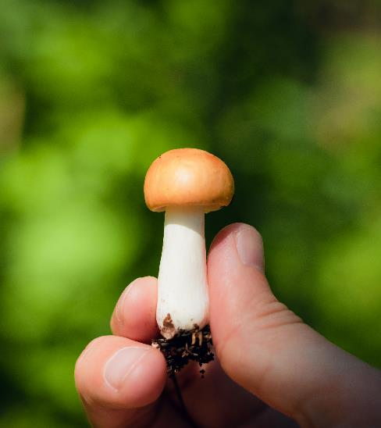
Valtakunnallinen sienipäivä ja sieniviikko kannustavat liikkumaan luonnossa
Marttojen valtakunnallinen sienipäivä on 26.8. ja sieniviikko 27.8.-3.9.
Viikon aikana järjestetään tapahtumia ja neuvontaa eri puolilla Suomea.
Sieniviikolla kannustamme ja opastamme liikkumaan luonnossa ja muistutamme jokamiehen oikeuksista.

Slide 9
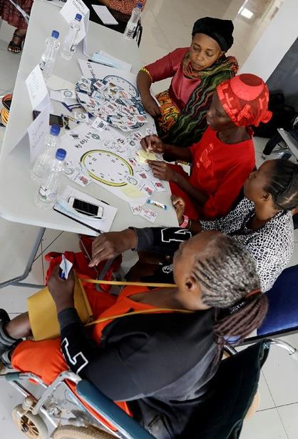
Lokakuu on puurokuu
Lokakuussa marttayhdistyksissä tempaistaan kansainvälisten hankkeidemme puolesta.
Toimimme köyhien, vammaisten, syrjäseudulla asuvien ja vähän koulutettujen tyttöjen ja naisten kanssa Malawissa, Etiopiassa ja Sambiassa.
Yksi varainkeruun muoto on keittää puuroja ja myydä niitä torilla, seurakunnan tiloissa tai kauppakeskuksessa.
Yhdistys voi järjestää oman puuroillan, keskustella kansainvälisten hankkeiden kuulumisista ja kerätä jäseniltä osallistumismaksun Marttojen kehitysyhteistyölle.

Slide 10
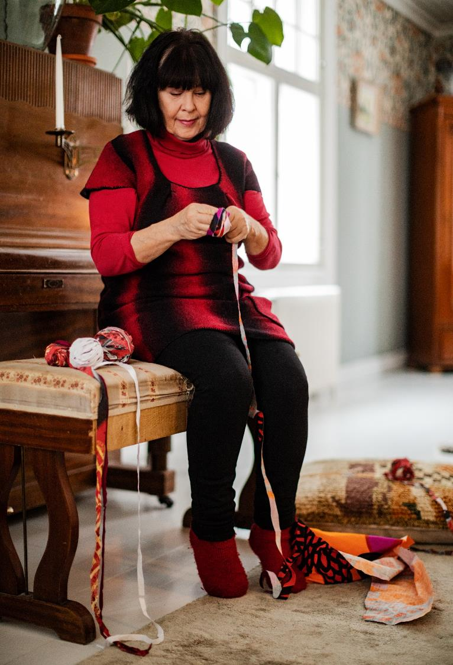
Materiaalit luovasti ja kestävästi käyttöön
Käsityötoiminnan teemana on luova ja kestävä materiaalien käyttö sekä niiden kierrättäminen.
Käsityötaidot ovat arjen turvaa, tuottavat iloa ja onnistumisen kokemuksia sekä auttavat vaikeiden tunteiden käsittelyssä.
Vuoden teeman ja käsityömateriaalien käsittelyssä huomioidaan yllätyksellisyys, luovuus, leikkisyys ja ilo. Esille nostetaan materiaalit, niiden merkitykset ja valintojen perustelut. Käsitöiden äärellä jaetaan myös muistoja ja tarinoita.
Marttayhdistykset järjestävät käsityö- ja askartelutarvikkeiden vaihtotapahtumia, joissa itselle tarpeeton ja varastoihin kertynyt löytää uusille käyttäjille. Samalla neuvotaan kestävää tekstiilien käyttöä Garderobi-aineiston avulla.

Slide 11

Ideoita marttailtoihin
Ruoka, esim. Edullinen ja terveellinen ruoka, ruokaa aktiiviselle +55-vuotiaalle tai ruokahävikin pienentäminen.
Luonnontuotteet, esim. vuoden luonnontuotteet poimulehti, puolukka ja haaparouskut ja yrtti-, marja- ja sieniretket.
Varautuminen ja kolmen päivän kotivara.
Kompostointi.
Puutarha, esim. ikkuna- ja ruukkupuutarha tai kasvata ruokaa viljelylaatikossa.
Energian säästäminen.
Ekologinen kodinhoito, esim. ekosiivous, arjen kemikaalit tai muovit.
Käsityöt, esim. Luova ja kestävä materiaalien käyttö, kodin aarteiden elämän jatkuminen, tuunaaminen ja käsitöihin liittyvät muistot ja tarinat.
Lokakuu on Puurokuu tai muu kansainvälinen marttailta, jonka tuotto lahjoitetaan Marttojen kehitys-yhteistyöhön.
Edunvalvontavaltuutus.
Arjen tietoturva.
Vierailu tai vierailija.
Kulttuuri.
Hyvinvointi ja liikunta.

Slide 12
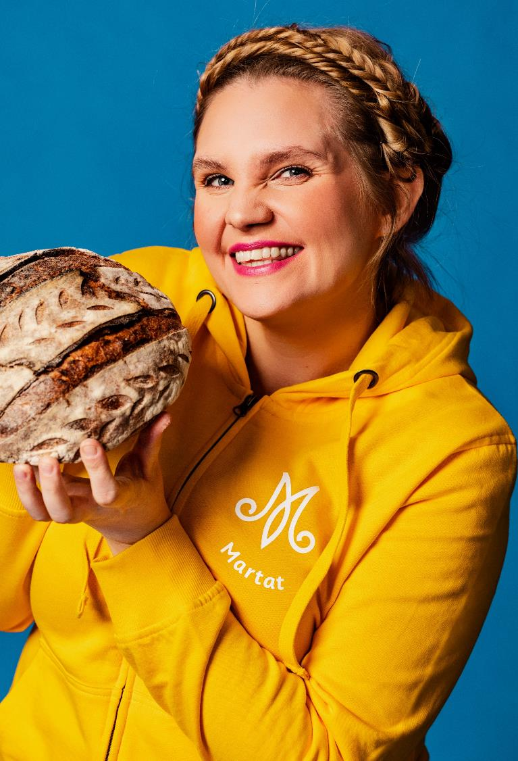
Elinikäistä oppimista, uusia tietoja ja taitoja
Marttaopinnot innostavat, kannustavat ja antavat uskoa omiin kykyihin. Yhdessä tekeminen ja opiskelu on hauskaa ja samalla oppii uutta.
Kaikille avoin Martta-akatemia tarjoaa kotipesän Marttojen monipuolisille kursseille, koulutuksille ja webinaareille. Se on myös turvallinen ympäristö harjoitella ja vahvistaa digitaitoja.
Yhdistys innostaa jäseniään yhdessä oppimiseen, ketjukoulutuksiin sekä Martta-akatemian kursseille, webinaareihin ja marttaopintoihin.

Slide 13
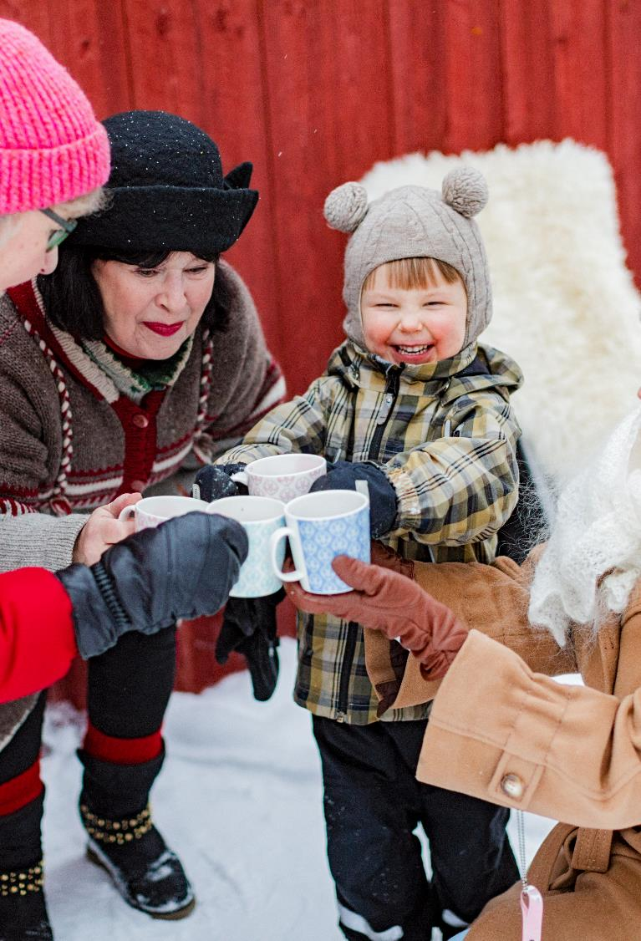
Martoissa korostuu yhdessä tekemisen ilo
Yhdistys kysyy jäseniltä heidän toiveitaan.
Yhdistyksen hallituksen jäsenet osallistuvat piirin tai Marttaliiton järjestämään koulutukseen, toiminnansuunnitteluiltaan tai yhdistystapaamiseen.
Yhdistyksellä on jäsenille ja toiminnasta kiinnostuneille ajantasaiset viestintäkanavat, joita päivitetään säännöllisesti.

Slide 14
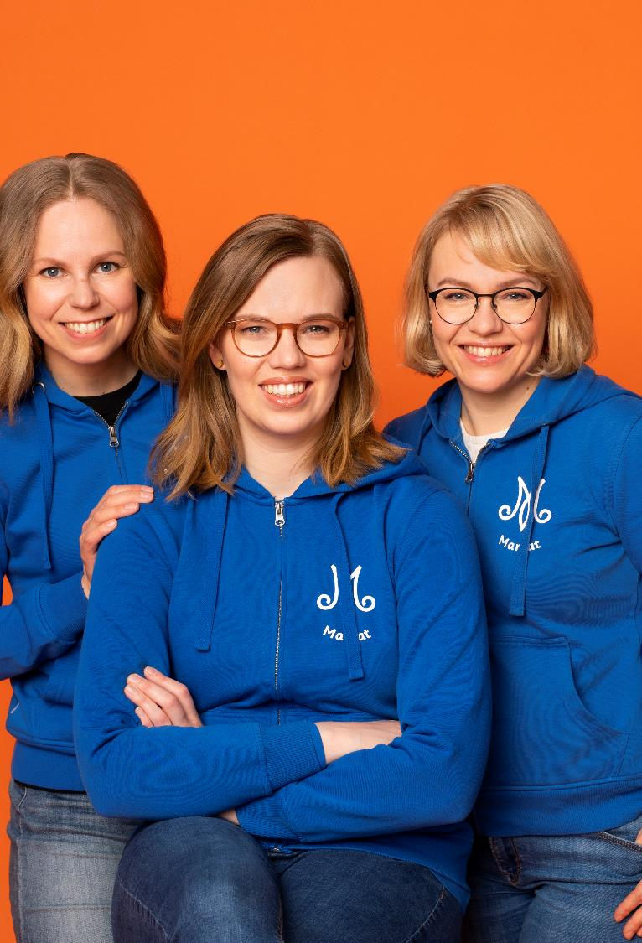
Ketjukoulutukset 2023
Marttapiirit järjestävät vuonna 2023 seuraavia ketjukoulutuksia:
  Kotivara kuntoon
  Muonitus ja kahvitus
  Junnukokkien ohjaajakoulutus
  Kompostointi
  +55-vuotiaan ruokavalio
  Ruokahävikin vähentäminen
Ketjukoulutuksiin osallistuneet martat vievät saamaansa tietoa ja osaamista eteenpäin vähintään omaan yhdistykseensä.
Katso ketjukoulutusten ajankohdat oman piirin tapahtumakalenterista. Osa kursseista toteutetaan myös Martta-akatemiassa.
Marttayhdistyksiä kannustetaan osallistumaan piirien järjestämille ruoka-, puutarha-, ympäristö- ja talouskursseille. Tietoa kursseista löytyy piirin sivuilta.

Slide 15
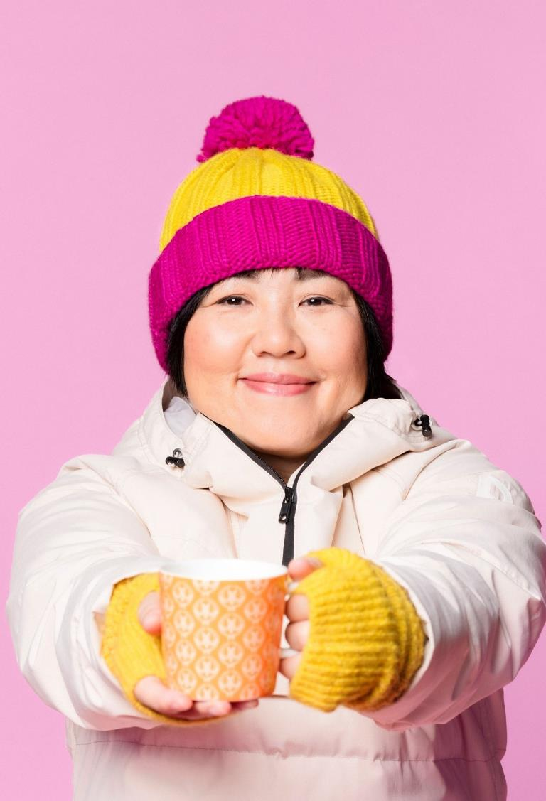
Tapahtumakalenteri 2023
31.1. Maailman suurin marttailta
juhlii 120-vuotiasta Martat-lehteä
17.-23.4. Marttailuviikko on kotivaraviikko
21.4. Marttaliiton vuosikokousseminaari
26.7. Martan päivä
26.8. Valtakunnallinen sienipäivä
28.8.-3.9. Sieniviikko kannustaa liikkumaan
luonnossa
Lokakuu Lokakuu on puurokuu
Käsityö- ja askartelutarvikkeiden vaihtotapahtuman yhdistys voi järjestää haluamaan ajankohtana.

